Slide 1

ОАО "РЖД"
.
Автоматическая блокировка

Slide 2
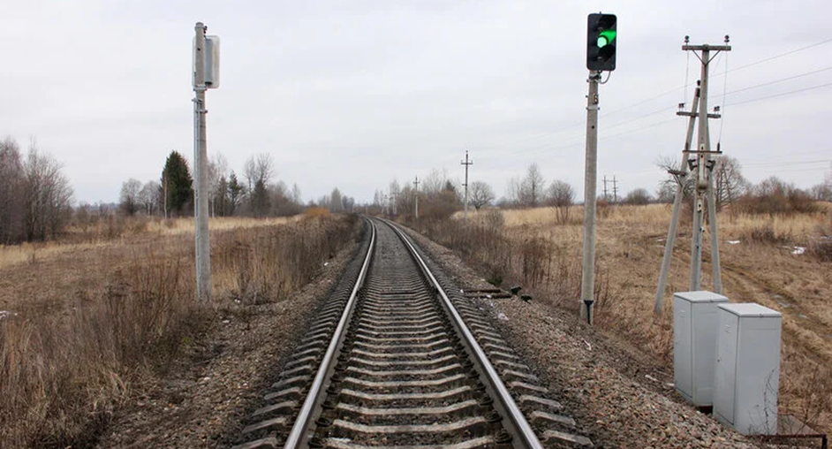
Автоматическая блокировка
Курс лекций Глава 8. стр. 44-54
1.Преимущества автоблокировки перед ПАБ; требования ПТЭ, предъявляемые к работе устройств автоблокировки.
2.Общие принципы интервального регулирования движения поездов. Классификация систем автоблокировки.
3.Принципы построения и работы двухпутной односторонней автоблокировки постоянного и переменного тока (слайд 58).
4.Особенности работы автоблокировки с централизованным расположением аппаратуры АБТЦ. (слайд 68)
5.Особенности построения и работы однопутной двусторонней АБ (слайд 39).
Способы и порядок изменения направления движения на однопутных участках.
6.Общие сведения о двухпутной двусторонней автоблокировке.
7.Порядок организации временного двустороннего движения поездов по одному из путей двухпутного перегона. (слайд 78)

Slide 3
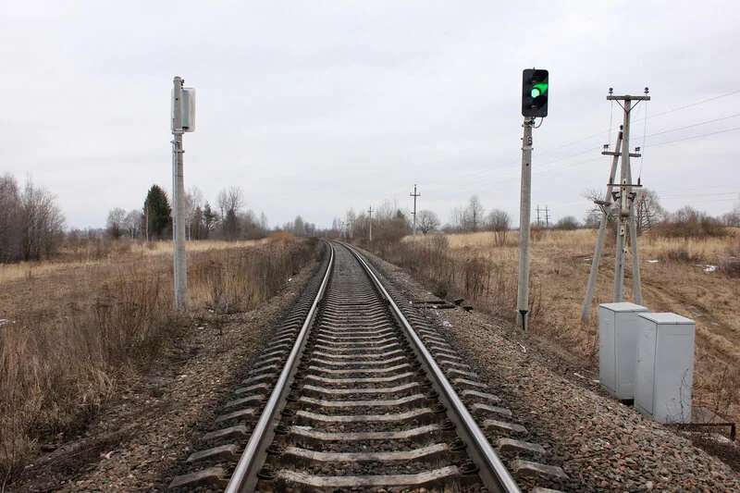
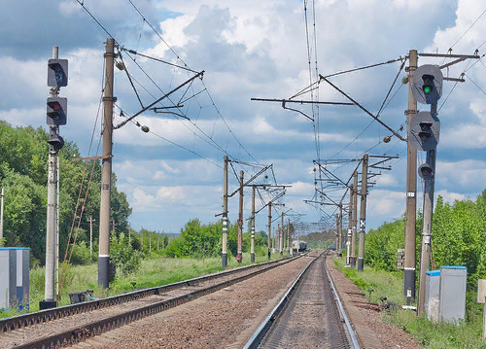
Автоматическая блокировка
Автоматическая блокировка (АБ) – система интервального регулирования движением поездов, в которой межстанционный перегон делится на блок-участки, каждый из которых ограждается светофором, действующий в автоматическом режиме. Показаниями проходных светофоров управляет движущийся поезд. Источники питания и релейная аппаратура для управления светофором устанавливаются непосредственно около него.

Slide 4
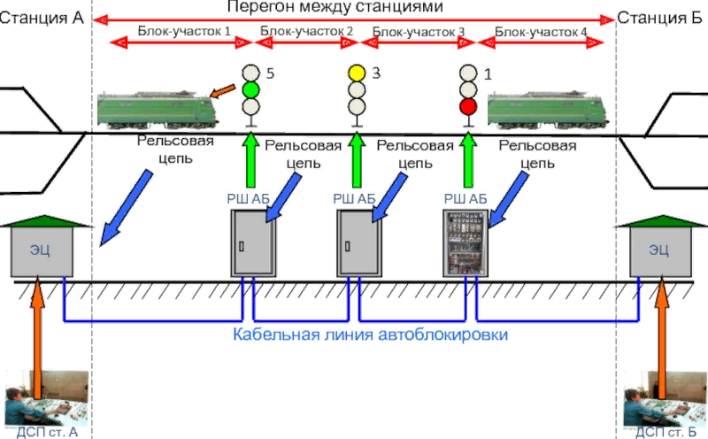
Автоматическая блокировка
При АБ перегон между станциями делят на отдельные блок-участки, а на их границах устанавливают проходные светофоры. Каждый блок-участок оборудуется электрической рельсовой цепью (РЦ).

Slide 5
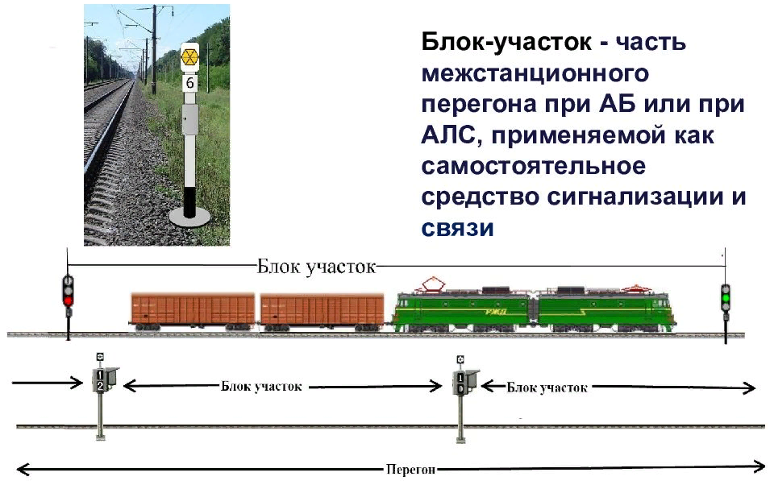
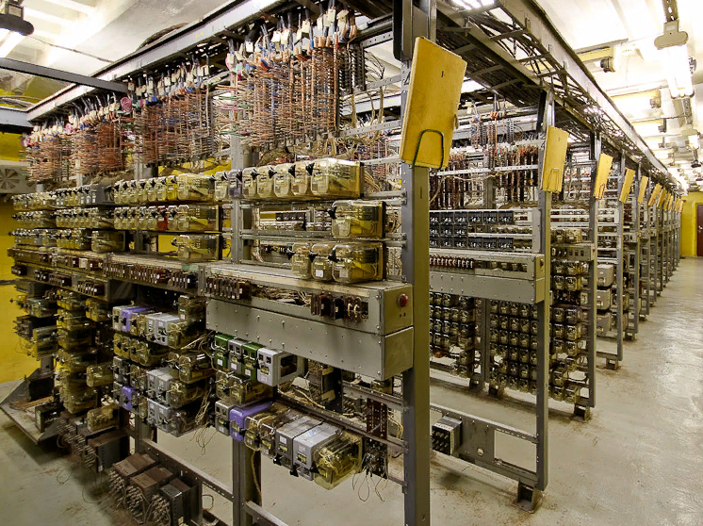
Автоматическая блокировка
При централизованном размещении релейной аппаратуры (на ограничивающих перегон станциях) проходные светофоры на пути не устанавливаются, а движение регулируется по сигналам светофора, устанавливаемого в кабине машиниста.

Slide 6
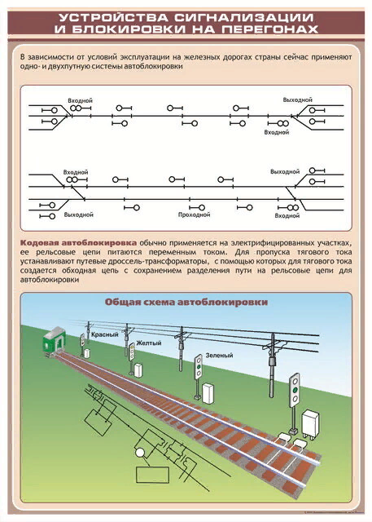
Автоматическая блокировка
На сети железных дорог применяются различные системы АБ.
В зависимости от рода сигнального тока, питающего электрические рельсовые цепи, автоблокировка может быть постоянного и переменного тока.
В зависимости от числа направлений движения по перегону автоблокировка применяется: 1. Однопутная двухсторонняя.
2. Двухпутная односторонняя.
3. Двухпутная двухсторонняя.
В зависимости от принятой значности сигнализации проходными светофорами автоблокировка бывает: двузначной (распространена на метрополитене), трехзначной и четырехзначной.
В зависимости от применяемых рельсовых цепей - проводную с непрерывными рельсовыми цепями, беспроводную с кодовыми рельсовыми цепями.

Slide 7
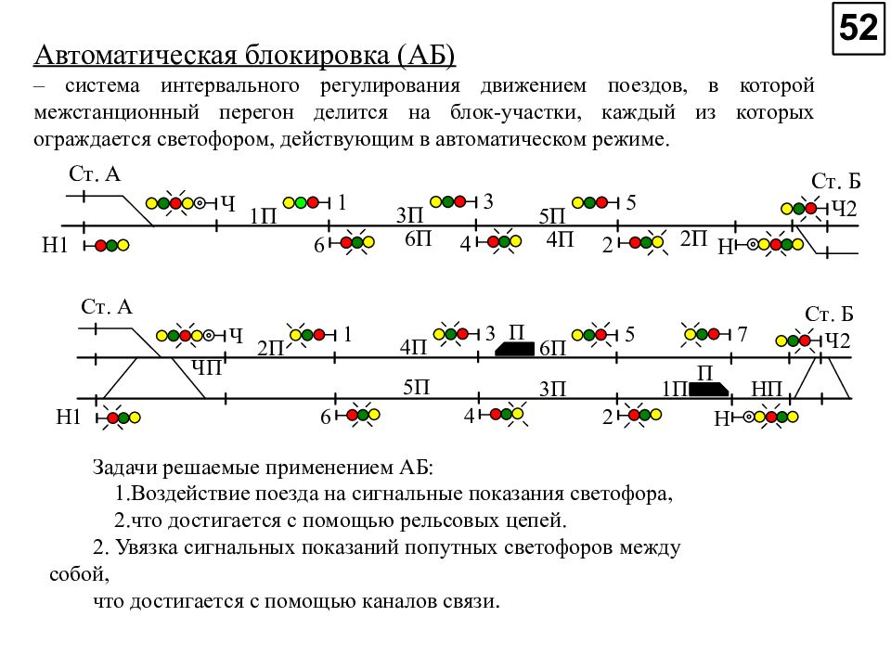
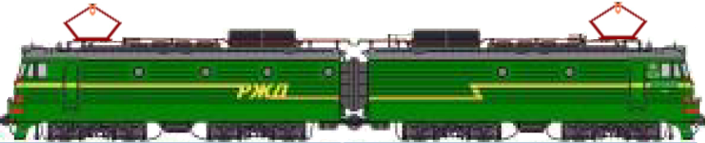

Автоматическая блокировка
Однопутная двухсторонняя
Ч4
Ч
Движение поездов на однопутных перегонах, оборудованных автоблокировкой для двустороннего движения, осуществляется в обоих направлениях.
(ИДП Приложение №1 п.1)

Slide 8



Автоматическая блокировка
Двухпутная односторонняя
Ч4
Ч
На двухпутных перегонах с односторонней автоблокировкой по каждому железнодорожному пути, движение четных поездов осуществляется по одному, нечетных — по другому главному железнодорожному пути, каждый из которых является правильным для поездов данного направления. Для организации движение поездов по неправильному пути применяется АЛСН.
(ИДП Приложение №1 п.1)

Slide 9
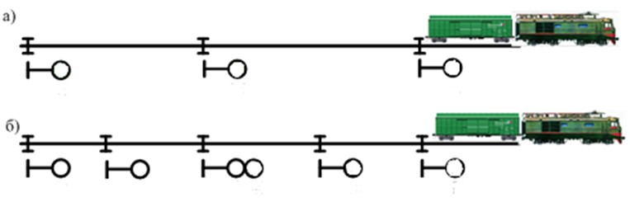
Автоматическая блокировка
Двухпутная двухсторонняя
Ч
Ч4
Ч
На двухпутных перегонах с двусторонней автоблокировкой, если каждый из железнодорожных путей не специализирован для пропуска поездов преимущественно одного направления, двустороннее движение по каждому железнодорожному пути осуществляется по правилам, установленным Инструкцией для однопутных перегонов.
(ИДП Приложение №1 п.1)

Slide 10
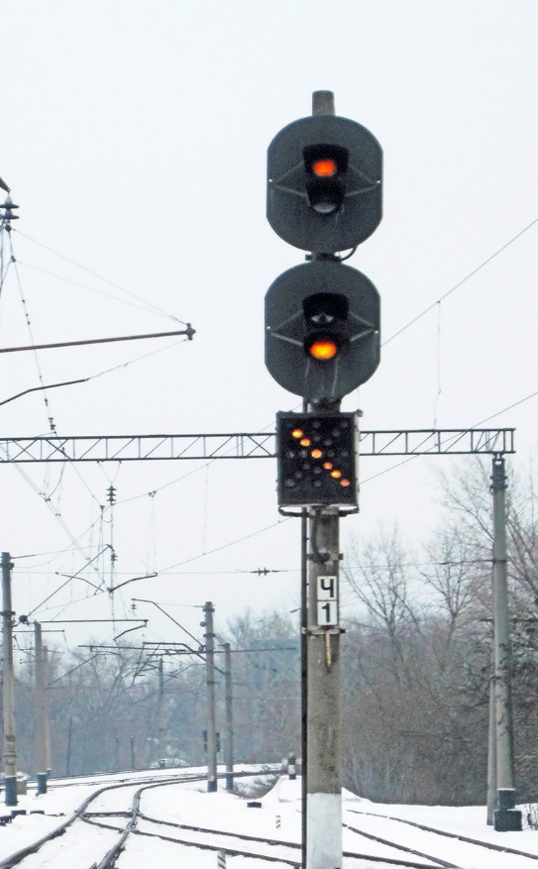
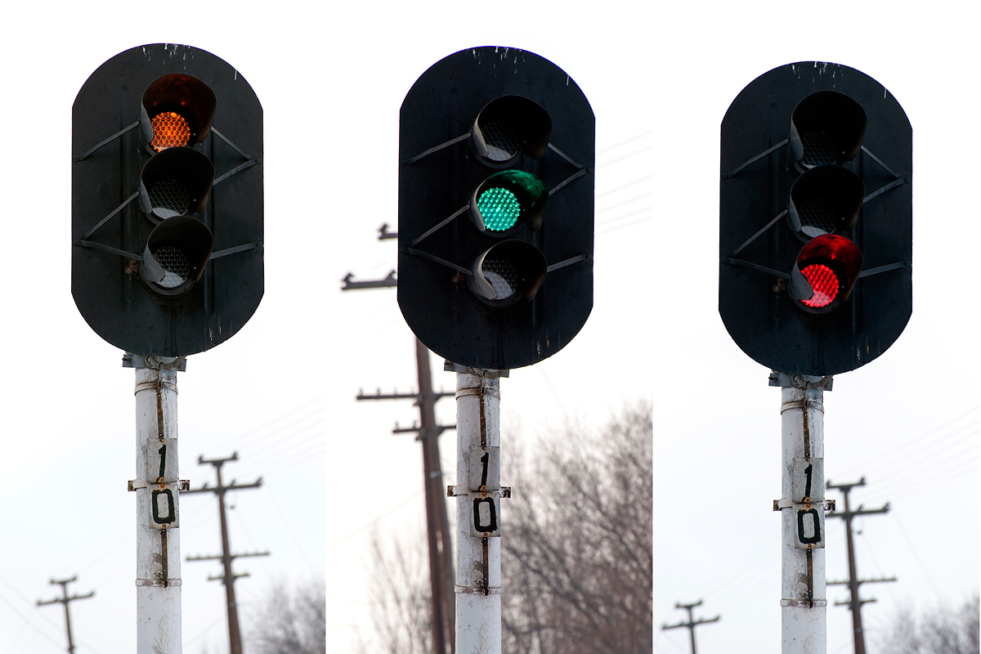
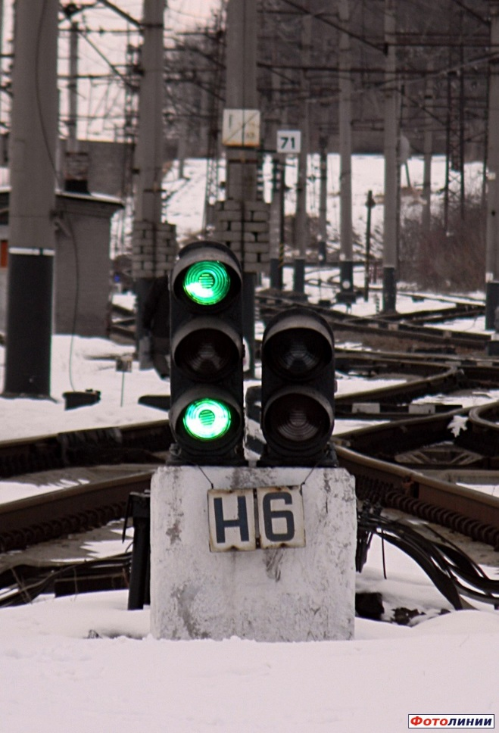
Автоматическая блокировка
При автоблокировке разрешением на занятие поездом блок-участка служит разрешающее показание выходного или проходного светофора.
(ИДП Приложение №1 п.2)

Slide 11
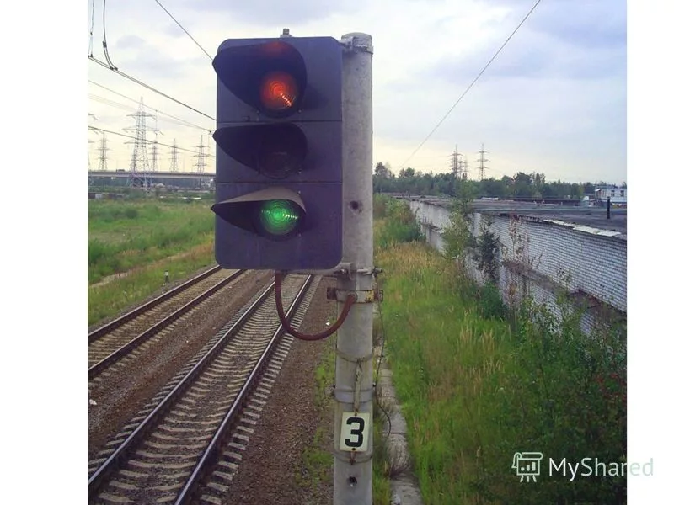
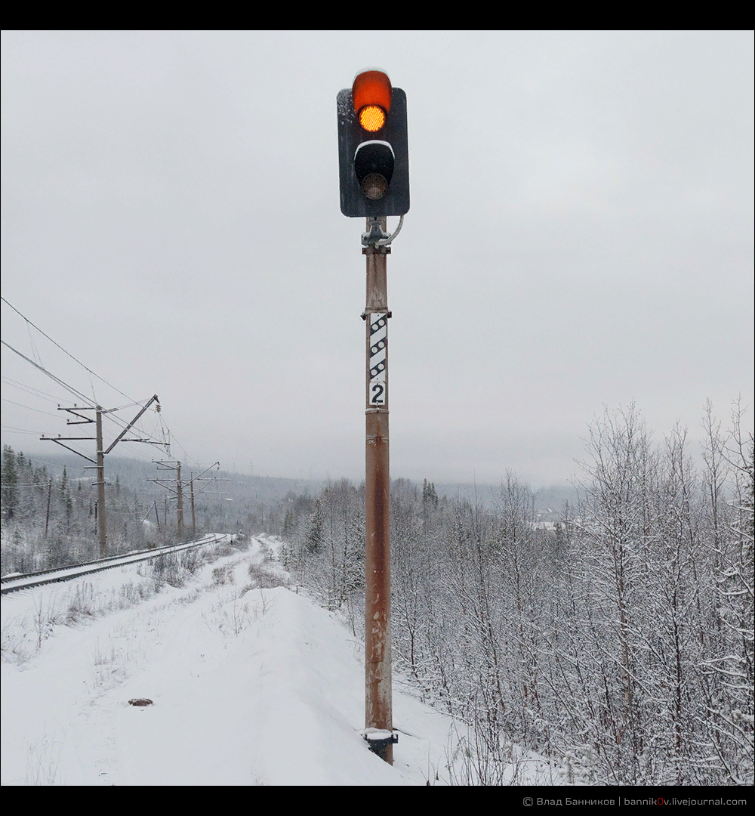
Автоматическая блокировка
На каждом перегоне проходные светофоры АБ нумеруются, начиная от входного светофора навстречу движению поездов, при этом светофорам нечетного направления присваиваются нечетные (1,3,5...), а светофорам четного направления четные (2,4,6...) номера. Номера уменьшаются по ходу движения поезда, 1 - всегда предвходной в нечетном направлении, соответственно, в четном предвходной всегда - 2.

Slide 12
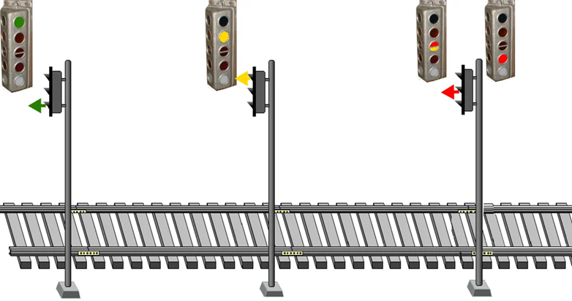

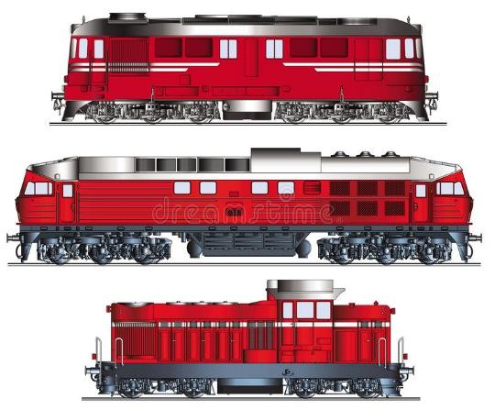
Автоматическая блокировка
10
8
6
блок-участок
блок-участок
Проходными светофорами на участках, оборудованных АБ, подаются сигналы:
один зеленый огонь — разрешается движение с установленной скоростью; впереди свободны два или более блок-участка.

Slide 13
Автоматическая блокировка
10
8
6
блок-участок
Проходными светофорами на участках, оборудованных АБ, подаются сигналы:
один желтый огонь — разрешается движение с готовностью остановиться; следующий светофор закрыт.

Slide 14
Автоматическая блокировка
10
8
6
Проходными светофорами на участках, оборудованных АБ, подаются сигналы:
один красный огонь — стой! Запрещается проезжать сигнал.

Slide 15
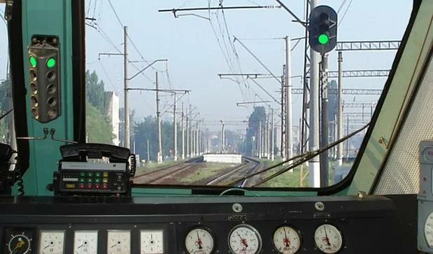
Автоматическая блокировка
путевой светофор
локомотивный светофор
При движении поезда по перегону сигнальное показание путевого светофора, к которому он приближается, непрерывно передается на локомотивный светофор. Машинист независимо от условий видимости путевых светофоров, руководствуясь показаниями локомотивного светофора, может точно выполнять сигнальные приказы и уверенно вести поезд.

Slide 16
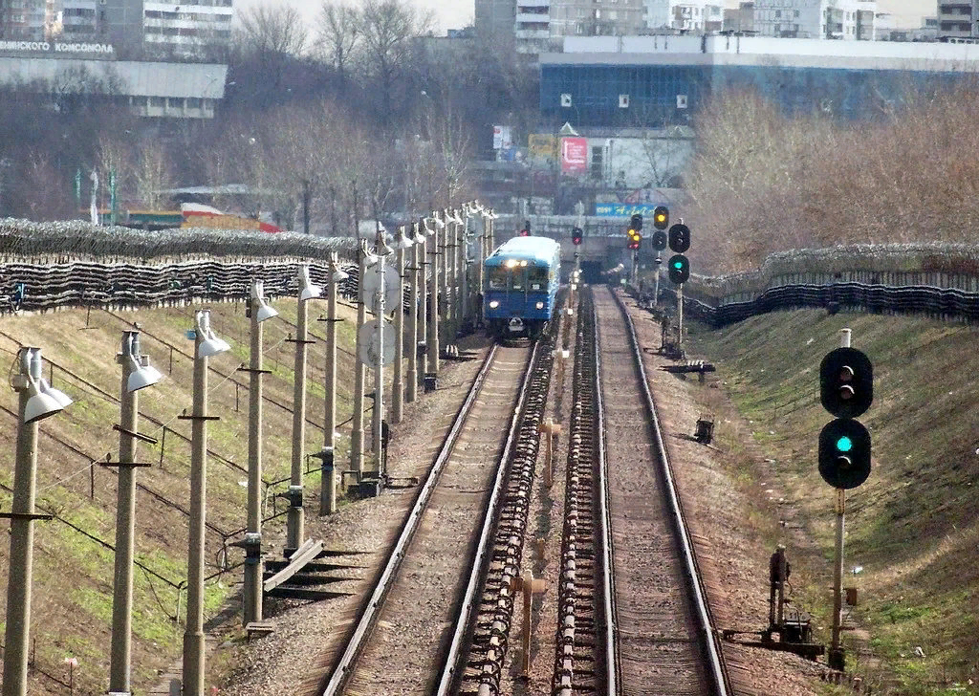
Автоматическая блокировка
Повышение пропускной способности достигается реализацией попутного движения поездов с минимальным интервалом, так как полный перегон разделен на отдельные блок-участки. Безопасность движения поездов при АБ повышается благодаря оборудованию каждого блок-участка электрической РЦ, которая контролирует не только свободность и занятость блок-участков, но и целостность рельсовых нитей в пределах этих блок-участков.

Slide 17
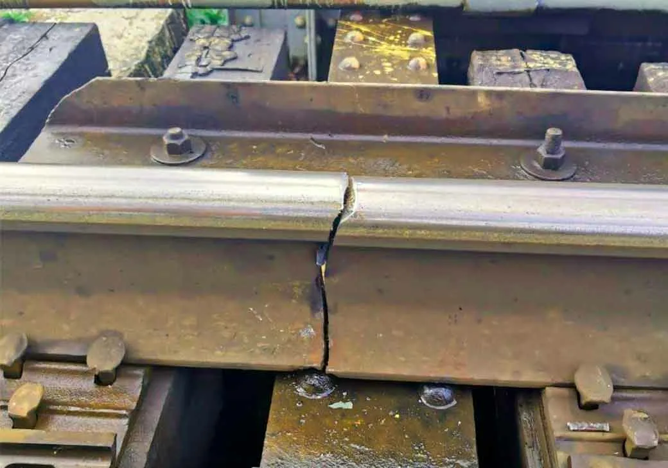
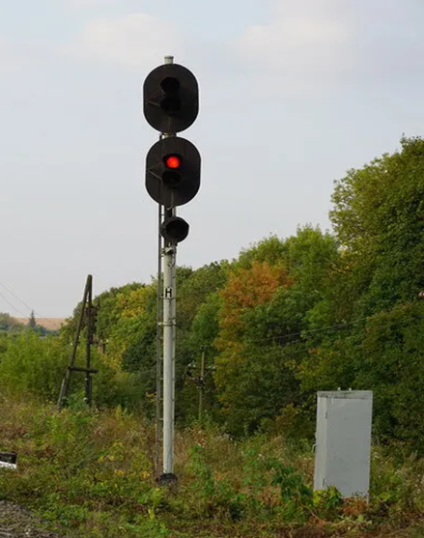
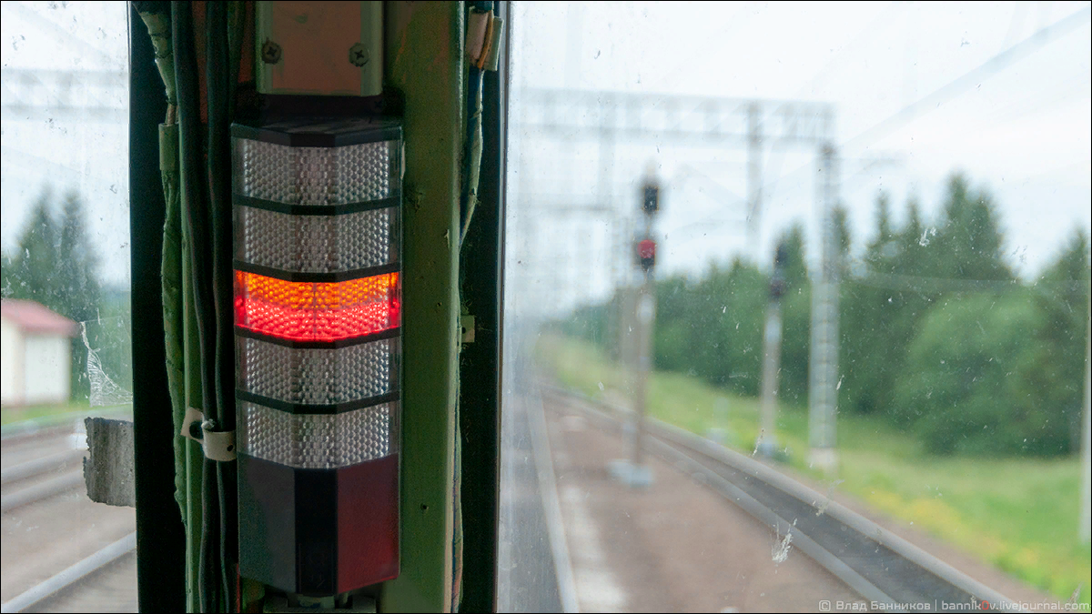
Автоматическая блокировка
При занятости или повреждении рельсовой нити блок-участка светофор, ограждающий этот участок, автоматически приводится в закрытое состояние, чем и ограждается возникшее препятствие. В целях предупреждения проезда закрытых путевых светофоров и повышения безопасности движения поездов АБ дополняется устройствами автоматической локомотивной сигнализации АЛС, которые передают на локомотивный светофор показания путевого светофора.

Slide 18
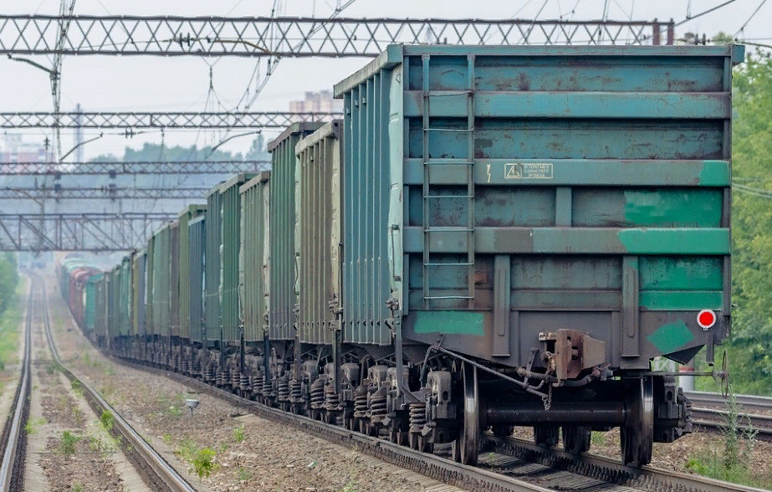
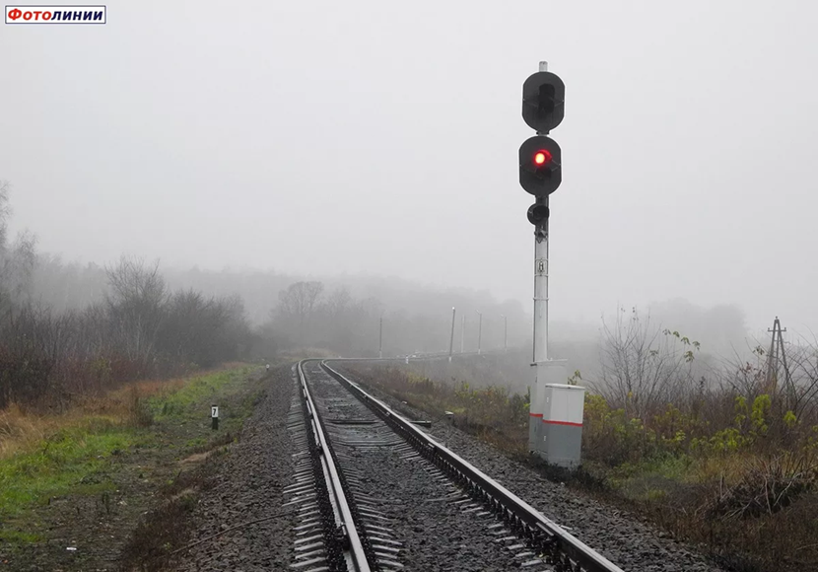
Автоматическая блокировка
ПТЭ предъявляются следующие требования к устройствам АБ:
все светофоры должны автоматически перекрываться на запрещающее показание при входе поезда на ограждаемые ими блок-участки, а также в случае нарушения целости рельсовых нитей этих участков;
устройства АБ не должны допускать открытия проходного светофора до освобождения подвижным составом ограждаемого им блок-участка, а также самопроизвольного закрытия светофора в результате перехода с основного на резервное питание и обратно;

Slide 19
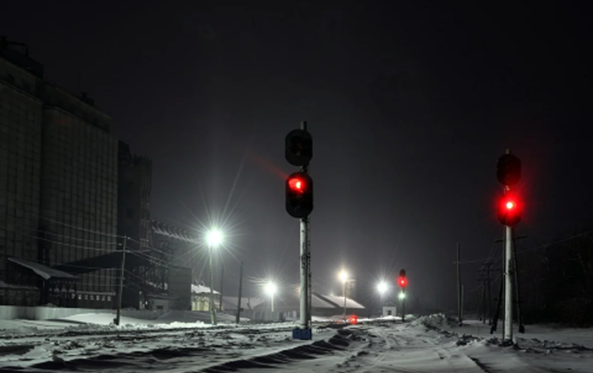
Автоматическая блокировка
ПТЭ предъявляются следующие требования к устройствам АБ:
на однопутных перегонах, оборудованных АБ, после открытия на станции выходного светофора должна быть исключена возможность открытия соседней станцией выходных светофоров для отправления поездов на этот же перегон во встречном направлении. Такая же взаимозависимость светофоров должна быть на двухпутных перегонах, оборудованных АБ для двустороннего движения по каждому пути.

Slide 20
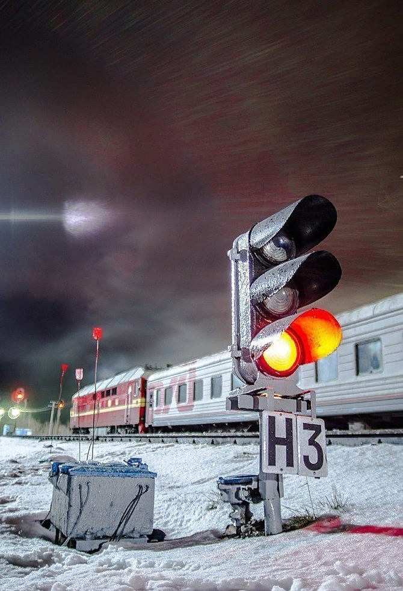
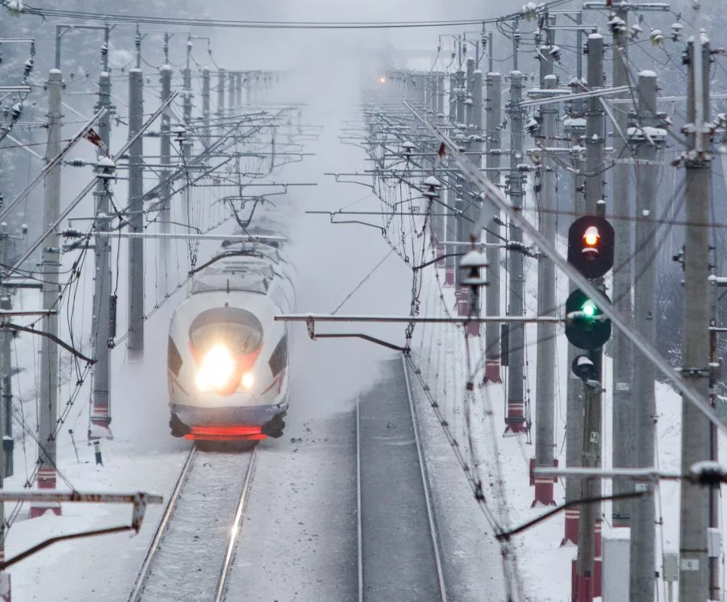
Автоматическая блокировка
Любая система АБ должна обладать высокой надежностью, гарантировать отсутствие опасных отказов и обеспечивать:
• связь между показаниями светофора и состоянием блок-участка;
• связь между показаниями проходных светофоров;
• управление огнями светофора;
• контроль целостности нити лампы красного огня и автоматический перенос красного огня на предыдущий светофор при повреждении цепи лампы красного огня данного светофора;

Slide 21
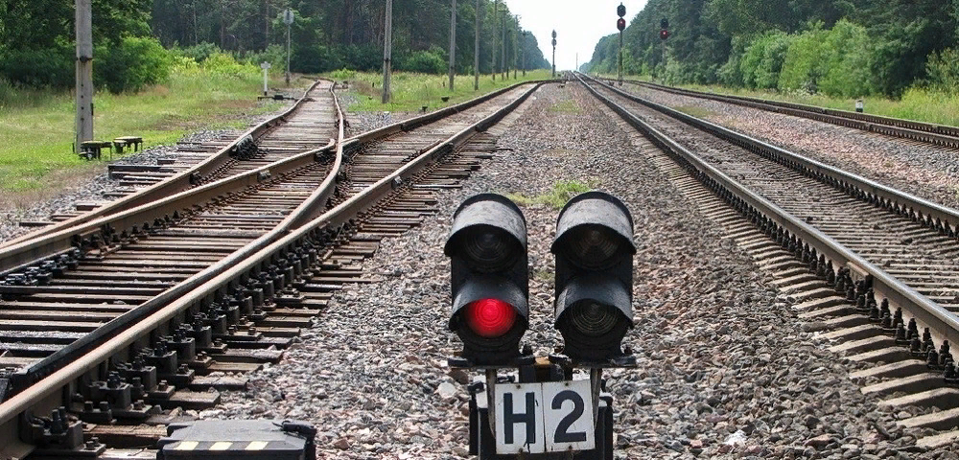
Автоматическая блокировка
Любая система АБ должна обладать высокой надежностью, гарантировать отсутствие опасных отказов и обеспечивать:
• смену направления движения на перегоне при двустороннем действии на однопутных и двухпутных (при закрытии одного из путей для капитального ремонта) линиях;
• исключение появления на светофоре более разрешающих сигнальных показаний при замыкании изолирующих стыков в РЦ.

Slide 22
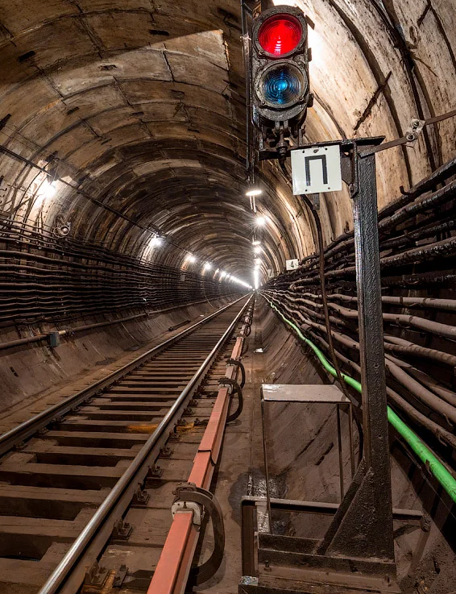
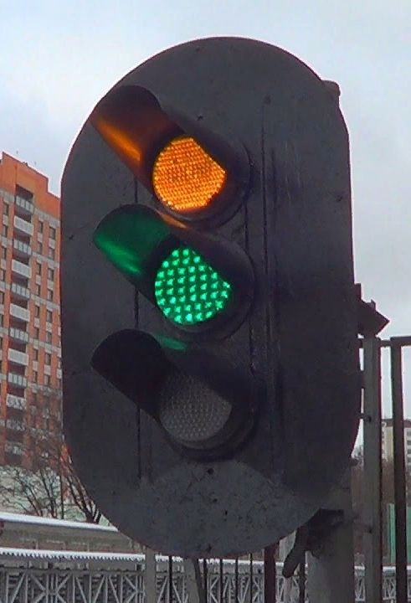
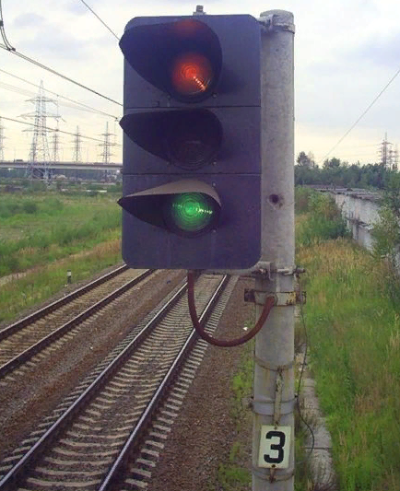
Автоматическая блокировка
На сети железных дорог применяются различные системы АБ.
В зависимости от принятой значности сигнализации проходными светофорами АБ бывает: двузначной (распространена на метрополитене, где интервал между следующими друг за другом поездами равен 3 мин), трехзначной и четырехзначной.

Slide 23
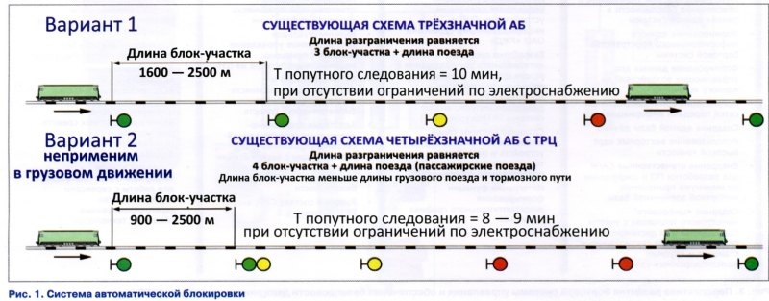
Автоматическая блокировка
Системы сигнализации
интервал
1000-2600 м
На железнодорожных линиях, где преобладает движение грузовых поездов, используется АБ с трехзначной сигнализацией, на линиях с пригородным движением – АБ с четырехзначной сигнализацией.
При трехзначной сигнализации разграничение поездов делается тремя блок-участками. Такая сигнализация предусматривает наличие между попутными смежными светофорами расстояния не менее требуемого тормозного пути, т.е. не менее 1000 м, наибольшая длина блок-участка — не более 2600 м, а участков приближения перед входным светофором станции — не более 1500 м. Интервал попутного следования поездов при трехзначной автоблокировке принимают 8...10 мин, в ряде случаев 6 мин.

Slide 24

Автоматическая блокировка
интервал
900-2600 м
Четырехзначная сигнализация применяется на участках, где обращаются поезда с разными скоростями и разными тормозными путями. Такими участками являются участки с интенсивным движением пригородных поездов.
Такие поезда вследствие частых остановок имеют меньшие скорости и тормозные пути. При четырехзначной сигнализации разграничение поездов делается четырьмя блок-участками.

Slide 25
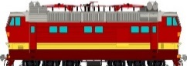
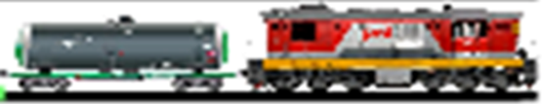
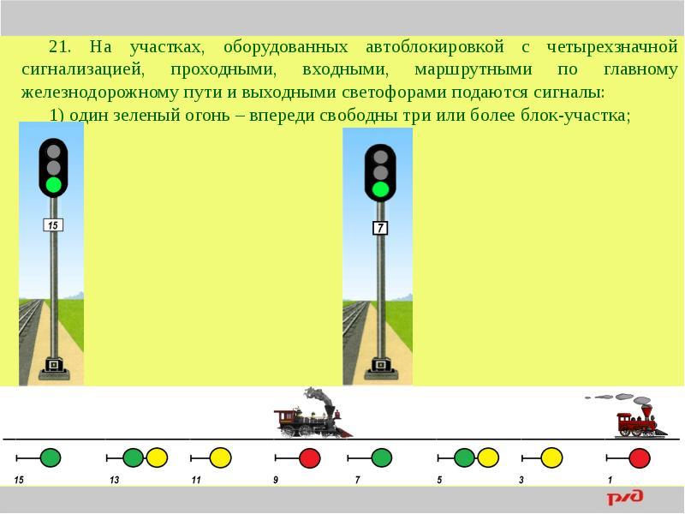
Автоматическая блокировка
2 блок-участка
3 блок-участка
На участках, оборудованных АБ с четырехзначной сигнализацией, проходными, светофорами подаются сигналы:
один зеленый огонь — впереди свободны три или более блок-участка;
один желтый и один зеленый огни — впереди свободны два блок-участка;
один желтый огонь — впереди свободен один блок-участок;
один красный огонь — стой! Запрещается проезжать сигнал.
(ИСИ Глава III п.21)

Slide 26


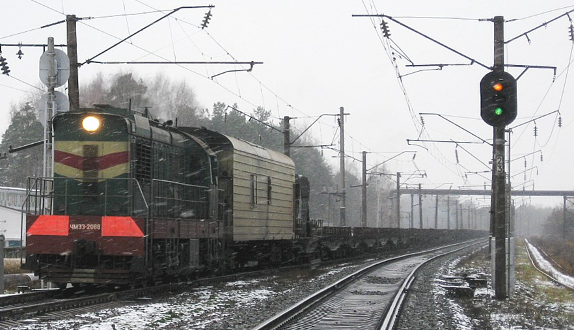
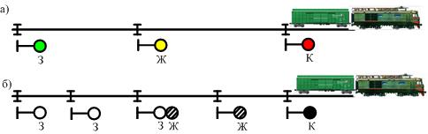
Автоматическая блокировка
Четырёхзначная
сигнализация
Трёхзначная
сигнализация
В связи с тем, что при четырёхзначной сигнализации применяется сигнал жёлтый с зелёным, для лучшей видимости данного сигнала, красный и зелёный огни переставлены местами.
З
Ж
К
З
З
З
Ж
Ж
К

Slide 27
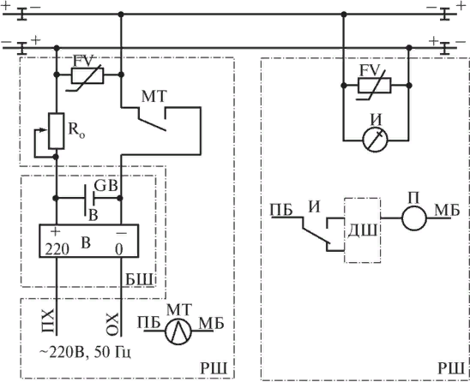
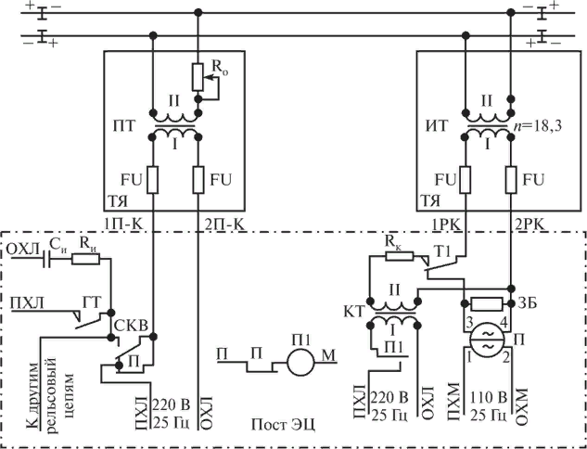
Автоматическая блокировка
На участках используются рельсовые цепи
постоянного и переменного тока
Импульсная рельсовая цепь
постоянного тока
Фазочувствительная рельсовая цепь
переменного тока 25 Гц
Питание рельсовой цепи осуществляется от преобразователя ПЧ50/25, приемником энергии является путевое реле П типа ДСШ- 13. Рельсовая цепь может кодироваться с питающего и релейного концов. Кодирование частотой 25 Гц начинается в момент вступления поезда на рельсовую цепь.
Питающий конец импульсной рельсовой цепи располагают на входе блок-участка, на котором установлен выпрямитель В типа ВАК-14, маятниковый трансмиттер МТ, вырабатывающий импульсы постоянного тока. На релейном конце рельсовой цепи установлено импульсное путевое реле И типа ИМШ-0,3, дешифратор ДШ.

Slide 28
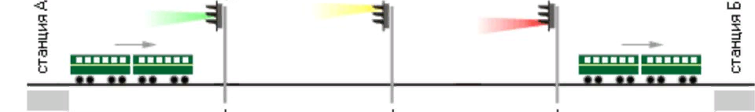
Автоматическая блокировка
На сети железных дорог применяются различные системы АБ.
Двухпутная односторонняя автоблокировка постоянного тока применяется на участках с автономной тягой с использованием РЦ постоянного тока с импульсным питанием.
Двухпутная и однопутная двусторонняя автоблокировка (слайд 37 Пр.раб.№9) применяется на участках с автономной и электрической тягой с использованием РЦ постоянного тока и переменного тока.
Двухпутная односторонняя автоблокировка переменного тока (слайд 56 Пр.раб.№8) применяется на участках с электрической тягой с использованием кодовых рельсовых цепей 50 и 25 Гц.
Автоблокировка с тональными рельсовыми цепями и централизованным размещением оборудования АБТЦ-2000 (слайд 66) предназначена для двухпутных участков железных дорог с нормальным сопротивлением балласта, обслуживаемых любым видом тяги поездов (автономной, электротягой постоянного или переменного тока).

Slide 29
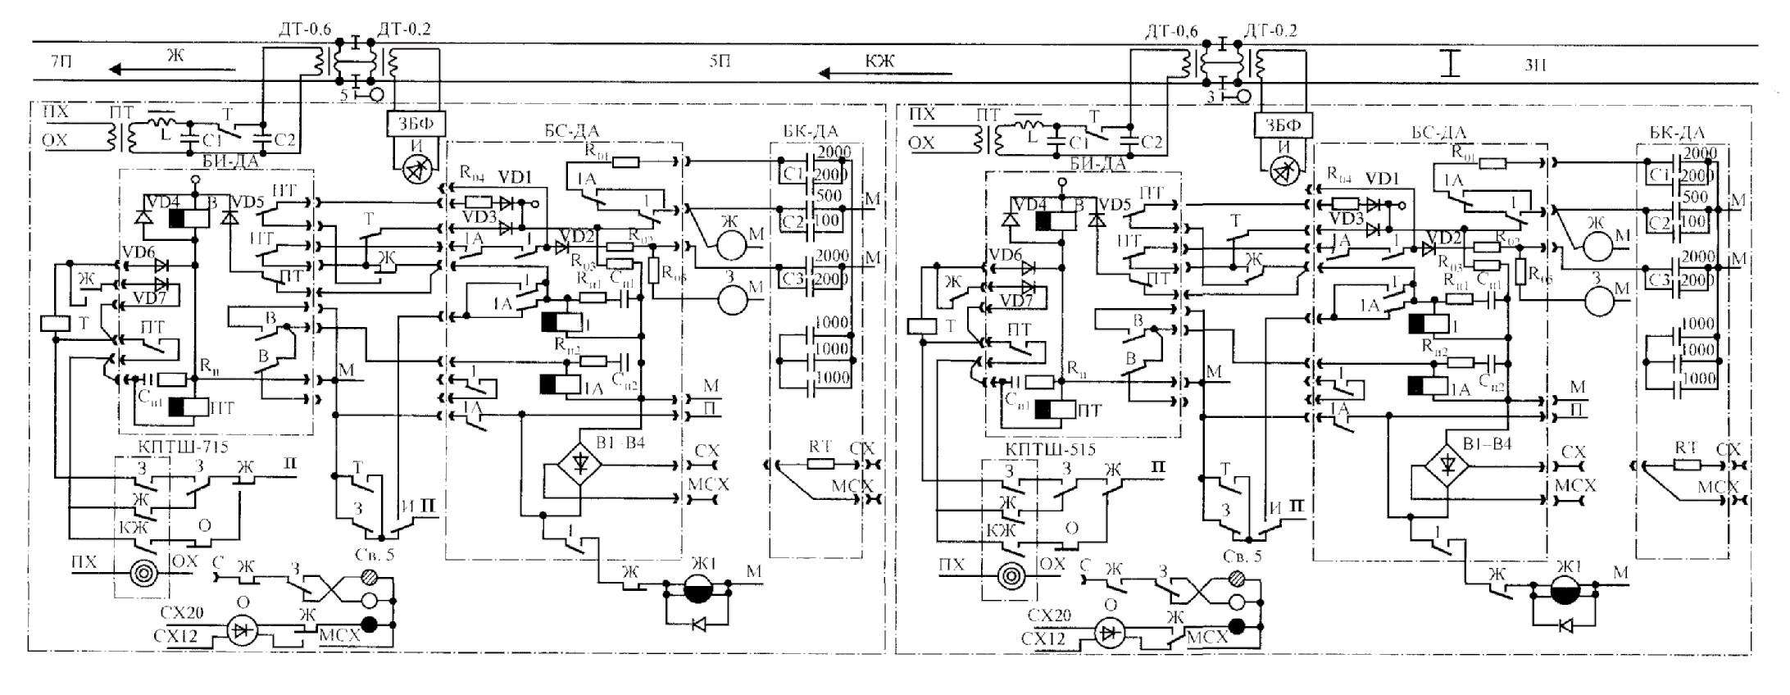
Автоматическая блокировка
Принципиальные схемы АБ вычерчивают по отдельным цепям в принятых условных обозначениях приборов и их контактов. Над каждым контактом ставят буквенное обозначение реле, к которому этот контакт относится.

Slide 30

Двухпутная односторонняя автоблокировка
постоянного тока

Slide 31
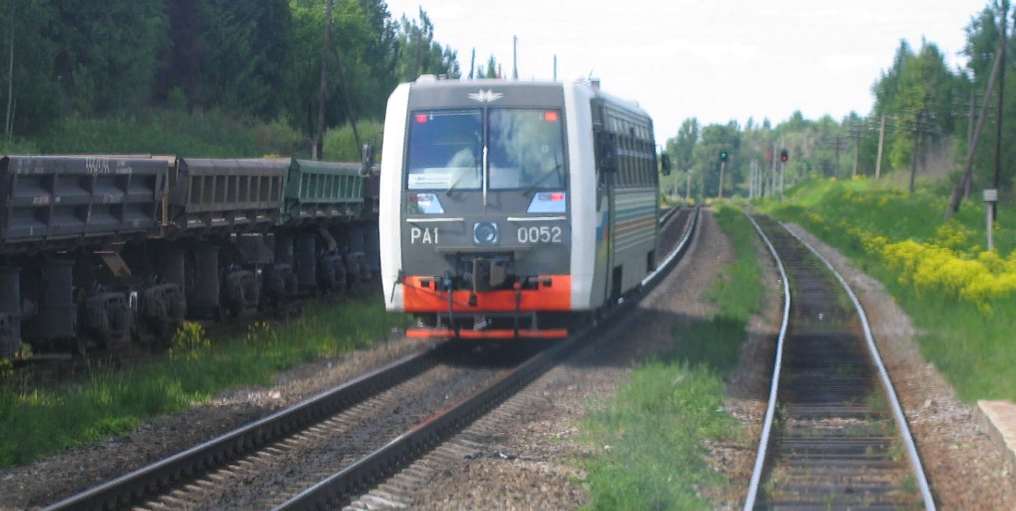
Автоматическая блокировка
Такая АБ применяется на участках с автономной тягой и по каждому пути разграничивает попутные поезда, движущиеся только в одном направлении. В этой автоблокировке используются РЦ постоянного тока с импульсным питанием. Импульсное путевое реле И и его повторитель П всегда располагаются на выходном по направлению движения поезда конце блок-участка. Это позволяет в данной системе включить путевые устройства АЛС при вступлении поезда на блок-участок.
Связь между показаниями проходных светофоров осуществляется по линейной цепи, благодаря которой контролируется свободность одного, двух или более блок-участков от данного светофора.

Slide 32
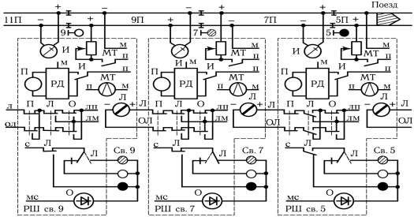
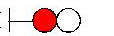
Автоматическая блокировка
3
Рассмотрим схему двухпутной трехзначной АБ постоянного тока с нормально горящими линзовыми светофорами при одностороннем движении по каждому пути перегона, с включением приборов трех сигнальных установок 5, 7, 9 для одного из путей двухпутного перегона.
При свободности блок-участков в их РЦ посылаются импульсы постоянного тока от трансмиттера МТ, которые из РЦ в каждой сигнальной установке (5, 7, 9) принимаются импульсным путевым реле И. При переключении контакта реле И в цепи релейного дешифратора РД срабатывает путевое реле П и фиксирует свободность блок-участка.

Slide 33
Автоматическая блокировка
3
от с.т. 3
Код КЖ,Ж или З
При занятии блок-участка 5П поездом происходит шунтирование рельсовой цепи, отчего прекращается импульсная работа реле И и выключается его повторитель — путевое реле П у светофора 3 (на схеме не показано). Обесточившись, реле П включает цепи для работы локомотивной сигнализации и в РЦ блок-участка 5П навстречу движущемуся поезду подается сигнальный код З. В линейной цепи (Л-ОЛ) к светофору 5 реле П размыкает фронтовые контакты и в релейном шкафу светофора 5 обесточивается линейное реле Л. Замыкая тыловой контакт, линейное реле Л включает лампу красного огня на светофоре 5.

Slide 34
Автоматическая блокировка
3
от с.т. 3
Код КЖ,Ж или З
В линейной цепи (Л-ОЛ) к светофору 7 через тыловые контакты реле Л и фронтовые контакты реле П и О образуется цепь тока обратной полярности для возбуждения линейного реле светофора 7, которое притягивает нейтральный и переключает вправо поляризованный якорь. Через фронтовой контакт и переведенный вправо поляризованный контакт создается цепь включения лампы желтого огня на светофоре 7 и возбуждения огневого реле О, контролирующего горение этой лампы.

Slide 35
Автоматическая блокировка
3
По линейной цепи (Л-ОЛ) к светофору 9 через фронтовые контакты реле П, Л и О (так как от светофора 9 свободны два блок-участка) протекает ток прямой полярности для возбуждения линейного реле светофора 9, которое притягивает нейтральный и переключает влево поляризованный якорь. Через фронтовой контакт и переведенный влево поляризованный контакт создается цепь включения лампы зеленого огня на светофоре 9 и возбуждения огневого реле О, контролирующего горение этой лампы.

Slide 36
Автоматическая блокировка
3
В схеме АБ применены защитные меры, повышающие надежность и безопасность ее действия. В случае нарушения целостности пути, например на блок-участке 9П, при лопнувшем или изъятом рельсе прерывается цепь тока в рельсовой цепи и выключается реле П. Отпуская якорь, оно выключает линейное реле светофора 9, после чего на светофоре 9 выключается зеленый огонь и включается красный, чем ограждается опасное место пути.

Slide 37
Автоматическая блокировка
При перегорании лампы красного огня на светофоре 5 красный огонь загорается на предыдущем светофоре 7. Перенос огня осуществляется огневым реле О, которое выключается при перегорания лампы и, отпуская якорь, размыкает фронтовые контакты в линейной цепи. Линейное реле светофора 7 обесточивается, выключает желтый огонь на светофоре 7 и включает тыловым контактом красный огонь.

Slide 38
Автоматическая блокировка
При перегорании лампы желтого огня светофора 7 желтый огонь переносится на светофор 9. Перенос осуществляет огневое реле О светофора 7, при отпускании якоря которого меняется полярность тока в линейной цепи на линейном реле светофора 9. Линейное реле Л, переключая поляризованный якорь, включает лампу желтого огня на светофоре 9.

Slide 39

Однопутная двусторонняя автоблокировка

Slide 40
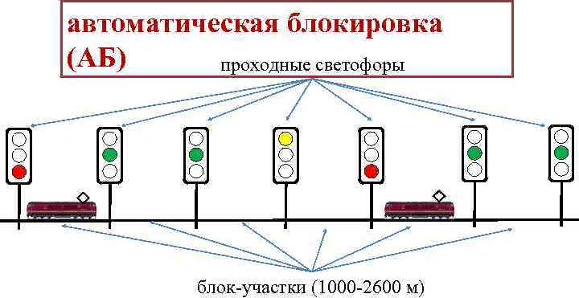
Автоматическая блокировка
Системы однопутной АБ должны исключать возможность отправления на перегон поездов встречных направлений. Для этого по перегону устанавливается одно, например, нечетное направление движения, и специальные устройства блокируют открытие выходных светофоров соседней станции для отправления на перегон встречных четных поездов. Поэтому устройства однопутной АБ всегда находятся только в одном из двух положений, соответствующих движению по перегону нечетных или четных поездов.

Slide 41
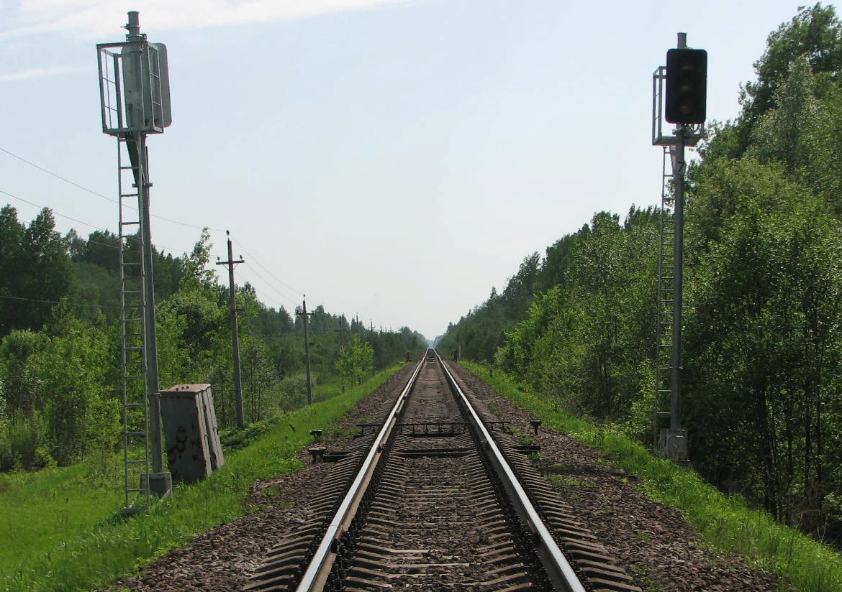
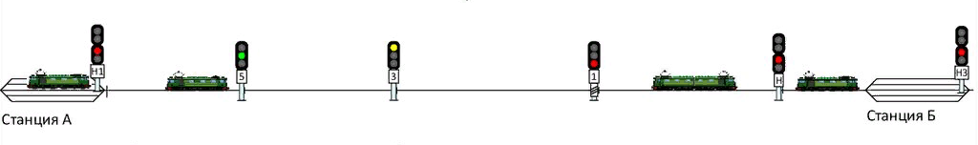
Автоматическая блокировка
При движении поезда в установленном направлении светофоры изменяют свои показания автоматически. В противоположном направлении движения светофоры выключены. В соответствии с установленным направлением движения устройства одной из станций, ограничивающих перегон, находятся в положении приема, устройства другой — в положении отправления. Отправлять поезд может только станция, устройства которой находятся в положении отправления.

Slide 42
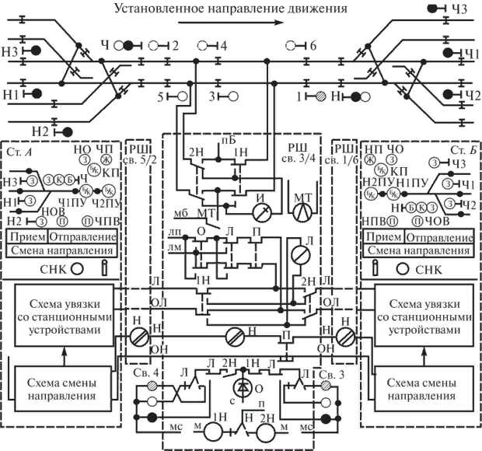
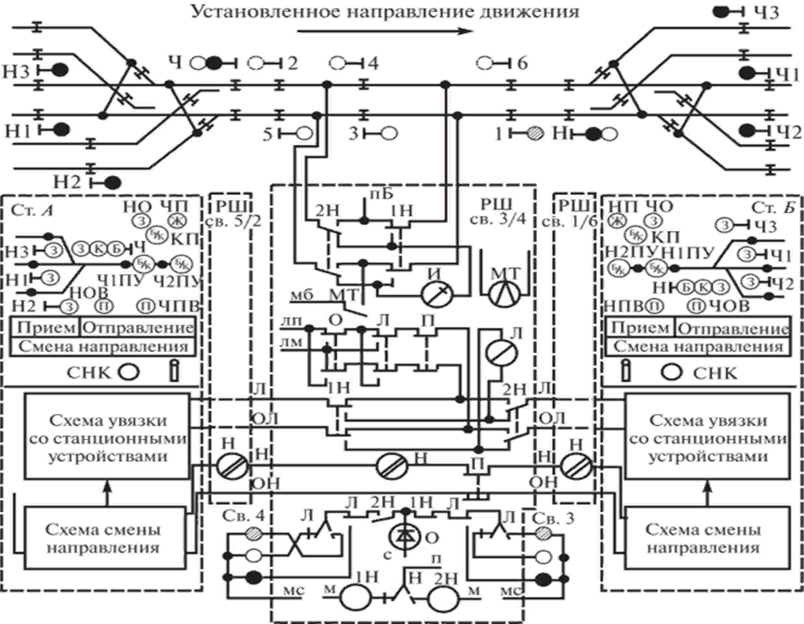
Автоматическая блокировка
Ст. А
Ст. Б
Переключение приборов АБ в положение, отвечающее установленному направлению движения, осуществляется с помощью двухпроводной схемы смены направления, в которую включены на каждой сигнальной установке и смежных станциях реле направления Н. Основное назначение схемы смены направления движения — обеспечение зависимости между показаниями светофоров на станциях и перегонах встречных направлений.

Slide 43
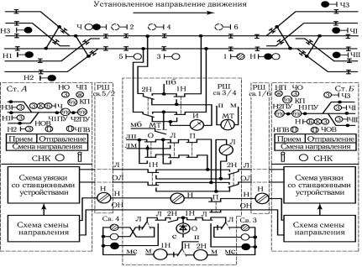
Автоматическая блокировка
Для управления всеми реле направления и проверки свободности перегона используется линейная цепь Н—ОН, которая проходит от одной станции к другой через релейные шкафы всех сигнальных установок.

Slide 44
Автоматическая блокировка
Для контроля и работы схемы смены направления на аппарате управления устанавливаются: кнопка двухпозиционная СНК — смены направления движения на однопутном участке: НПВ (ЧПВ) — вспомогательная приема, ЧОВ (НОВ) — вспомогательная кнопка по отправлению; контрольные лампочки: КП — контроля свободности перегона (белым светом горит при свободном перегоне, красным — при занятии перегона поездом), желтая НП (ЧП), контролирующая, что станция находится в режиме «Прием», зеленая НО (ЧО), контролирующая, что станция находится в режиме «Отправление»,

Slide 45
Автоматическая блокировка
Для контроля и работы схемы смены направления на аппарате управления устанавливаются: контрольные лампочки: Н2ПУ (Ч2ПУ) — контроля состояния второго участка приближения или удаления от станции, Н1ПУ (Ч1ПУ) — контроля состояния первого участка приближения или удаления от станции.
Схема изменения направления движения обеспечивает два режима работы: нормальный, когда устройства АБ исправны и перегон свободен, и вспомогательный, когда неисправна РЦ одного из блок-участков и на табло обеих станций появляется ложный контроль занятости перегона.

Slide 46
Автоматическая блокировка
четное
нечетное
При нормальном режиме смена направления движения на перегоне производится дежурным станции приема. Для изменения направления движения, например, с нечетного на четное. ДСП станции Б сначала по лампочкам табло убеждается, что перегон свободен (лампочка КП горит белым светом), нажимает кнопку смены направления СHK и держит ее нажатой до окончания смены направления. От нажатия кнопки СНК в цепи Н—ОН протекает ток обратной полярности, отчего все реле Н переключают поляризованный якорь вправо, выключают реле 1Н и включают реле 2Н, с помощью которых все цепи АБ настраиваются в четном направлении.

Slide 47
Автоматическая блокировка
четное
нечетное
По окончании смены направления на табло станции Б загорается зеленая лампочка отправления ЧО, желтая лампочка НП (неч.прием) гаснет, а на табло станции А загорается желтая лампочка приема ЧП, зеленая лампочка НО гаснет. На табло обеих станций загораются белые лампочки КП, контролирующие свободность перегона. Изменение направления движения с четного на нечетное осуществляется ДСП станции А в том же порядке.

Slide 48



Автоматическая блокировка
ДНЦ
ДСП
ДСП
Вспомогательный режим смены направления движения осуществляется только при участии ДСП обеих станций в следующем порядке. Сначала ДСП обеих станций по телефонной связи выясняют, что последний отправленный на перегон поезд в полном составе прибыл на станцию и перегон свободен. Затем поездной диспетчер отдает регистрируемый приказ ДСП обеих станций о разрешении изменить направление движения на данном перегоне с помощью кнопок вспомогательного режима.
Вспомогательный режим смены направления АБ
Приказ №25 16 час 47 мин Казаковка - Сенная ДСП
Ввиду ложной занятости ( _нечетного__ пути) перегона Казаковка - Сенная разрешаю изменить направление движения по автоблокировке с нечетного на четное с помощью кнопок вспомогательного режима. Перегон (_нечетный_ путь перегона) Казаковка – Сенная от поездов свободен. ДНЦ _ Иванова

Slide 49
Автоматическая блокировка
четное
нечетное
Получив приказ, ДСП обеих станций снимают пломбы, делают запись о снятии пломб в журнале осмотра ДУ-46 и нажимают кнопки вспомогательного режима одновременно. Чтобы изменить направление с нечетного на четное, ДСП станции A, которая переводится с режима «Отправления» на «Прием», нажимает кнопку ЧПВ, а ДСП станции Б, которая переводится с «Приема» на «Отправление» — кнопку ЧОВ. Эти кнопки они держат в нажатом состоянии до тех пор, пока на табло появится сигнал о состоявшемся изменении направления движения. Для переключения цепей однопутной АБ в зависимости от установленного направления движения на каждой сигнальной установке имеется реле направления Н, включенное в цепь Н—ОН, и его повторители поляризованного якоря 1Н и 2Н.

Slide 50
Автоматическая блокировка
четное
нечетное
При изменении направления движения с нечетного на четное в реле Н поступает ток обратной полярности и они, переключая контакты поляризованного якоря вправо, отключают реле 1Н и включают реле 2Н. В результате этого происходит переключение рельсовых, линейных и сигнальных цепей и светофоры нечетного направления отключаются, а светофоры четного направления включаются. При установленном направлении движения схема однопутной АБ постоянного тока работает так же, как и при двухпутной АБ.

Slide 51

Двухпутная двусторонняя автоблокировка

Slide 52

Автоматическая блокировка
На двухпутных участках при капитальном ремонте одного пути организуют временное двустороннее движение по другому пути. Поэтому полная схема двухпутной АБ позволяет регулировать движение в правильном направлении по существующим сигналам АБ и сигналам АЛС, а в неправильном направлении — только по сигналам автоматической локомотивной сигнализации (АЛС).

Slide 53



Автоматическая блокировка
На рисунке показана организация движения поездов в правильном направлении, т. е. по сигналам существующей АБ и АЛС.
нечетное
На рисунке показана организация движения поездов в неправильном направлении, только по сигналам АЛС без установки напольных светофоров, при этом границами блок-участков являются светофоры, установленные для правильного направления движения. Отправление поезда со станции по неправильному пути производится по разрешающему показанию выходного светофора: один желтый мигающий и один лунно-белый огни.
нечетное

Slide 54


Автоматическая блокировка
Чтобы обеспечить лучшую видимость мачт светофоров при движении в неправильном направлении, на них устанавливают указательные прямоугольные таблички с тремя отражателями белого цвета на обратной стороне мачт проходных светофоров.
Дежурный осуществляет прием поездов, следующих в неправильном направлении, по дополнительному входному светофору, который может устанавливаться с левой стороны. Он может быть карликовым или мачтовым.

Slide 55
Автоматическая блокировка
Для переключения на двустороннее движение в двухпутной АБ применяют схему изменения направления. На пульте управления для организации двустороннего движения по одному из путей размещены: кнопки смены направления НСНК (ЧСНК), замок ключа - жезла НКСН (ЧКСН) для включения схемы смены направления и индикаторные лампочки с указанием пути, установленного направления и свободности перегона. На каждый путь предусмотрены три индикаторные ячейки: свободность перегона отображается белой, а занятость — красной лампочкой (2УКП или 1УКП); установленное направление на прием контролируется желтой (2УП или 1ПП), а на отправление — зеленой лапочкой (2УО или 1ПО).

Slide 56

Автоматическая блокировка
Изменение направления по нечетному пути (от станции Б к станции А) производит ДСП по станции Б нажатием кнопки смены направления НСНК при условии свободности перегона. На табло станции А включается ячейка 1ПП, a ячейка 1ПО отключается. С этого момента станция А переключилась с режима «Отправление» на «Прием». В это время на табло станций А и Б включаются ячейки 1УКП красным светом. По окончании работы схемы смены направления на табло станции Б загорается ячейка 1ПО, а ячейка 1ПП выключается; их состояние показывает, что станция Б переключилась на режим «Отправление». Красные лампочки 1УКП гаснут, а белые загораются. После занятия перегона поездом на табло обеих станций ячейка 1УКП загорается красным светом.

Slide 57

Автоматическая блокировка
Схема для каждого пути двухпутной двусторонней АБ строится по тем же принципам, что и схема однопутной АБ. В каждом релейном шкафу проходного светофора предусмотрены переключающие устройства, которые отключают действие светофоров правильного направления и включают устройства кодирования для подачи в РЦ навстречу движущемуся поезду соответствующего сигнального кода для включения на локомотивном светофоре сигнального огня.

Slide 58

Двухпутная односторонняя автоблокировка
переменного тока

Slide 59

Автоматическая блокировка
Такая система АБ применяется на участках железных дорог с электрической тягой. В ней используются кодовые рельсовые цепи 50 и 25 Гц, так как для нормальной работы АБ сигнальный и тяговый токи в РЦ должны быть разных частот.

Slide 60


Автоматическая блокировка
Для работы двухпутной числовой кодовой АБ переменного тока в релейном шкафу каждого проходного светофора устанавливают: кодовый путевой трансмиттер КПТ для получения кодовых сигналов З, Ж или КЖ; трансмиттерное реле (7Т,9Т,11Т) для трансляции соответствующего кодового сигнала в РЦ; импульсное путевое реле (5И, 7И, 9И) для приема кодового сигнала из РЦ, дешифратор ДА, на выходе которого включены сигнальные реле желтого (5Ж, 7Ж, 9Ж) и зеленого (5З, 7З, 9З) огней.

Slide 61

Автоматическая блокировка
Эти реле управляют огнями светофора и выбирают кодовый сигнал, подаваемый в смежную РЦ. Когда из РЦ поступает кодовый сигнал Ж или З, возбуждаются оба сигнальных реле Ж и 3 и зажигают на проходном светофоре зеленый огонь. При поступлении кодового сигнала КЖ возбуждается реле Ж, которое включает на проходном светофоре желтый огонь. Если из РЦ не поступают кодовые сигналы, то оба сигнальных реле обесточиваются и на проходном светофоре загорается красный огонь.

Slide 62
Автоматическая блокировка
При нахождении поезда на блок-участке 5П импульсное путевое реле 5И зашунтировано колесными парами поезда и не получает кодовых сигналов, дешифраторная ячейка не работает и сигнальные реле 5Ж и 5З обесточены. Тыловым контактом реле 5Ж на светофоре 5 включается красный огонь и возбуждается огневое реле 5О, контролирующее горение лампы красного огня на светофоре.

Slide 63
Автоматическая блокировка
КЖ
Одновременно с этим через тыловой контакт реле 5Ж замыкается цепь питания трансмиттерного реле 7Т, которая проходит через контакт КЖ непрерывно работающего трансмиттера КПТ и фронтовой контакт огневого реле 5О.
Повторяя работу контакта КЖ, трансмиттерное реле 7Т периодически замыкает и размыкает свой контакт в цепи вторичной обмотки путевого трансформатора ПТ и посылает в рельсовую цепь 7П навстречу движению поезда коды КЖ.

Slide 64
Автоматическая блокировка
Ж
При свободном состоянии блок-участка 7П коды КЖ на другом конце РЦ у светофора 7 через фильтр ЗБФ воспринимаются импульсным путевым реле 7И. Периодически замыкая контакт, реле 7И воздействует на дешифратор ДА. Возбуждается сигнальное реле 7Ж, a реле 7З не срабатывает. Через фронтовой контакт реле 7Ж и тыловой контакт реле 7З на светофоре 7 включается желтый огонь. Одновременно с этим создается цепь питания трансмиттерного реле 9Т, проходящая через контакт Ж трансмиттера КПТ. Повторяя работу контакта Ж трансмиттера и периодически замыкая и размыкая свой контакт в цепи вторичной обмотки ПТ, реле 9Т посылает в рельсовую цепь 9П код желтого огня Ж.

Slide 65
Автоматическая блокировка
3
При свободном состоянии блок-участка 9П импульсы кода Ж воспринимаются у светофора 9 импульсным путевым реле 9И, которое в соответствии с кодом воздействует на дешифратор ДА. Возбуждаются реле 9Ж и 9З. Фронтовыми контактами реле 9Ж и 9З на светофоре 9 включается зеленый огонь и замыкается цепь питания трансмиттерного реле 11Т, проходящая через контакт З трансмиттера КПТ. Повторяя работу контакта З трансмиттера и периодически замыкая и размыкая свой контакт в цепи вторичной обмотки ПТ, реле 11Т посылает в рельсовую цепь 11П код зеленого огня 3.

Slide 66
Автоматическая блокировка
КЖ
В кодовой АБ осуществляется контроль горения только лампы красного огня и перенос красного огня при перегорании ее на предыдущий светофор. Например, при перегорании лампы красного огня на светофоре 5 обесточивается огневое реле 5О и размыкает свой контакт в цепи реле 7Т. С этого момента прекращается подача кодов КЖ в рельсовую цепь 7П, отчего перестает работать импульсное путевое реле 7И у светофора 7, и дешифратор ДА. Обесточивается реле 7Ж, и на светофоре 7 загорается красный огонь, а в рельсовую цепь 9П начинает поступать код КЖ и на светофоре 9 загорается желтый огонь.

Slide 67
Автоматическая блокировка
В настоящее время двухпутная кодовая АБ работает совместно с АЛС непрерывного действия, устройствами диспетчерского контроля и устройствами для организации временного двустороннего движения по одному из путей при закрытии другого на время производства ремонтных и строительных работ.
Поэтому указанная АБ позволяет регулировать движение в правильном направлении по существующим сигналам АБ и сигналам АЛС, а в неправильном направлении — только по сигналам АЛС.

Slide 68

Автоблокировка с тональными рельсовыми цепями и централизованным размещением оборудования АБТЦ-2000

Slide 69

Автоматическая блокировка
Система АБТЦ предназначена для двухпутных участков железных дорог с нормальным сопротивлением балласта, обслуживаемых любым видом тяги поездов (автономной, электротягой постоянного или переменного тока). Эта система позволяет повысить надежность работы устройств АБ, снизить эксплуатационные затраты, а также время устранения неисправностей.

Slide 70

Автоматическая блокировка
*
Схемные решения системы АБТЦ-2000 выполнены на реле типа РЭЛ, АНШ и НМШ. Основу системы АБТЦ составляют тональные рельсовые цепи (ТРЦ) без изолирующих стыков, в которых используются амплитудно-модулированные сигналы с несущими частотами 420...780 Гц и частотами модуляции 8 или 12 Гц.
Для исключения перекрытия светофора приближающимся поездом точка подключения аппаратуры РЦ выносится на 40 м по направлению движения за светофор для обеспечения зоны дополнительного шунтирования (не более 40 м).

Slide 71

Автоматическая блокировка
Аппаратура АБТЦ размещается на станциях, ограничивающих перегон, в транспортабельных модулях или на постах ЭЦ. Соединение постовой и перегонной аппаратуры, а также увязка аппаратуры, расположенной на смежных станциях, осуществляется двумя сигнально-блокировочными кабелями парной скрутки для каждого пути.

Slide 72

Автоматическая блокировка
Особенностью работы устройств АБТЦ является наличие схемы замыкания и размыкания перегонных устройств, которая исключает появление разрешающего показания на светофоре в случае ложной свободности РЦ. Работа схемы замыкания начинается с замыкания участка удаления. При установленном поездном маршруте и проследовании поездом выходного сигнала происходит замыкание участка удаления. Следующий по ходу движения блок-участок переходит в режим предварительного замыкания, а при занятии его поездом блок-участок окончательно замыкается.

Slide 73

Автоматическая блокировка
Такая последовательность замыкания блок-участков поездом осуществляется до конца перегона. Контроль о замыкании блок-участков в пределах перегона имеется на пульте ДСП станции отправления в виде светящейся ячейки «замыкание перегона». Если ни один блок-участок не замкнут, эта ячейка горит белым огнем, если замкнут хотя бы один блок-участок, ячейка горит красным огнем.

Slide 74

Автоматическая блокировка
Размыкание блок-участка происходит с проверкой последовательности занятия и освобождения поездом РЦ и при условии замыкания следующего блок-участка по ходу поезда. Такое размыкание блок-участка осуществляется автоматически под действием движущегося поезда. Если последовательность освобождения РЦ будет нарушена, то блок-участок останется замкнутым, а на ограждающем его светофоре сохранится запрещающее показание.

Slide 75

Автоматическая блокировка
ДСП ст.отправления
ДСП ст. приема
Уведомление №1.
Поезд №2623 прибыл
в полном составе.
ДСП Гринин
В этом случае ДСП станции отправления должен связаться с ДСП станции приема и получить от него подтверждение о прибытии отправленного им поезда в полном составе. Убедившись в свободности перегона, ДСП станции отправления приступает к искусственному размыканию перегона. Оно осуществляется ДСП последовательным нажатием двух кнопок, групповой со счетчиком нажатий и одной из кнопок разделки пути перегона 1НР, 2НР, 1ЧР, 2ЧР в зависимости от номера пути, установленного на нем направления движения (четного или нечетного). По окончании искусственной разделки ячейка «замыкание перегона» переключится с красного показания на белое, после чего ДСП отпускает нажатые кнопки.

Slide 76

Автоматическая блокировка
Если ДСП станции отправления не может задать поездной маршрут отправления, он должен перед отправлением поезда по запрещающему показанию выходного сигнала выполнить искусственное замыкание участка удаления, которое осуществляется нажатием кнопки «замыкание участка удаления», после чего поезд может быть отправлен на перегон.

Slide 77

Автоматическая блокировка
Если после отправления поезда участок удаления длительное время находится в замкнутом состоянии, дежурный по станции отправления может выполнить искусственную разделку участка удаления, чтобы не задерживать отправление следующих поездов. Перед выполнением искусственной разделки участка удаления ДСП должен убедиться в свободном состоянии этого участка. Размыкание участка удаления может осуществляться независимо от того, занят перегон или нет (за исключением самого участка удаления).

Slide 78



Автоматическая блокировка
Н
Н2
Ч1
Ч3
Ч
При правильно установленном маршруте и свободном первом блок-участке выходной светофор не открывается, поезд может быть отправлен
на двухпутный перегон по правильному пути:
1. по пригласительному сигналу на выходном светофоре;
2. по регистрируемому приказу ДСП станции, передаваемому машинисту отправляющегося поезда по радиосвязи;
3. по разрешению на бланке ДУ-54 с заполнением пункта I.
(ИДП Приложение №1 п.14)

Slide 79



Автоматическая блокировка
Н1
Н3
На однопутный перегон или по неправильному пути двухпутного перегона, оборудованного двухсторонней АБ, при запрещающем показании выходного светофора поезд может быть отправлен:
1. по регистрируемому приказу ДСП станции, передаваемому машинисту отправляющегося поезда по радиосвязи;
2. по разрешению на бланке ДУ-54 с заполнением пункта I.
Отправление поезда на однопутный перегон и по неправильному пути двухпутного перегона по пригласительному сигналу запрещается.
(ИДП Приложение №1 п.14)

Slide 80

Автоматическая блокировка
ДУ-50
Н1
Н3
На двухпутных и многопутных перегонах с односторонней АБ, оборудованной временными устройствами, позволяющими в неправильном направлении (по неправильному пути) обеспечивать движение поездов по сигналам локомотивных светофоров, в случае если выходной светофор на неправильный путь не открывается или отсутствует, отправление поезда производится после прекращения действия автоблокировки (ТСС).
Если на одном из путей перегона выполняют капитальный ремонт, то для пропуска поездов организуют временное двустороннее движение по другому пути. При переключении на двустороннее движение по одному пути безопасность движения обеспечивается введением специальных переключающих устройств.
(ИДП Приложение №1 п.25)

Slide 81










Автоматическая блокировка
К неисправностям, при которых необходимо прекращать действие АБ относятся:
1. Наличие разрешающего огня на выходном или проходном светофоре при занятом блок-участке.
7
5
3
9
5
(Приложение №1 п.25)

Slide 82
Автоматическая блокировка
К неисправностям, при которых необходимо прекращать действие АБ относятся:
2. Невозможность смены направления, в т.ч. с помощью вспомогательного режима на однопутном перегоне или при отправлении поезда по неправильному пути на двухпутном перегоне с двусторонней АБ, а также на многопутных перегонах с двусторонней автоблокировкой с однопутными правилами движения. Пользование автоблокировкой в установленном направлении при этом допускается.
Невозможность смены направления
ИСПРАВНА
(Приложение №1 п.25)

Slide 83










Автоматическая блокировка
К неисправностям, при которых необходимо прекращать действие АБ относятся:
3. Невозможность открытия выходного светофора при свободном перегоне, не имеющем проходных светофоров и не оборудованном ключом-жезлом.
ключем-жезлом не оборудован
Ч2
Н1
Н
Н3
Не открывается
(Приложение №1 п.25)

Slide 84



Автоматическая блокировка
К неисправностям, при которых необходимо прекращать действие АБ относятся:
В случаях появления погасших сигнальных или
белый огонь на
локомотивном светофоре
9
7
5
3
(Приложение №1 п.25)

Slide 85

Автоматическая блокировка
К неисправностям, при которых необходимо прекращать действие АБ относятся:
или запрещающего показания на двух и более расположенных подряд проходных светофорах на перегоне при фактически свободных блок-участках ДНЦ вправе прекратить действие автоблокировки и установить движение на перегоне по телефонным средствам связи.
Ложная занятость
9
7
5
3
(Приложение №1 п.25)

Slide 86

Автоматическая блокировка
К неисправностям, при которых необходимо прекращать действие АБ относятся:
Машинист поезда при обнаружении неисправности АБ, обязан сообщить об этом ДСП ближайшей станции (ДНЦ) и машинистам сзади идущих поездов, а при неисправности - наличие разрешающего огня на выходном или проходном светофоре при занятом блок-участке - немедленно остановить поезд.
ДСП станции, получив сообщение о неисправности АБ на перегоне или обнаружив ее неисправность по индикации на аппаратах управления, обязан: прекратить отправление поездов на данный перегон, привести выходные светофоры в запрещающее положение, вызвать по радиосвязи машинистов поездов, находящихся на перегоне, и предупредить их о неисправности, сообщить о неисправности автоблокировки ДНЦ, сделать запись в ДУ-46 .
(Приложение №1 п.25)

Slide 87

Автоматическая блокировка
ДНЦ
ДСП
ДСП
Действие АБ прекращается регистрируемым приказом ДНЦ переданного ДСП станций ограничивающие перегон, убедившись в свободности межстанционного перегона и движение поездов устанавливается по телефонным средствам связи (ТСС).
24 января 2021 год Приказ №21 Время 16 час 17 мин Лог, Бор ДСП
В виду невозможности смены направления на перегоне Лог-Бор с 16 час 18 мин действие АБ закрывается и устанавливается движение поездов по телефонным средствам связи по правилам однопутного движения. Перегон Лог-Бор от поездов свободен. ДНЦ Смирнов.
Станция Лог
Станция Бор
Ч
2
Ч1
Н1
1
Н
Н1
Н3
Н3
(Приложение №1 п.25)

Slide 88



Автоматическая блокировка
Приказ ДНЦ на закрытие АБ, переход на ТСС
12 февраля 2021 год
Приказ №7 Время 07 час 25 мин
ДСП Елховка, Тарханы
Ввиду неисправности автоблокировки
на перегоне Елховка-Тарханы по четному пути
с 07 час 26 мин действие автоблокировки прекращается и устанавливается движение поездов по телефонным средствам связи по правилам двухпутного движения. Четный путь перегона Елховка – Тарханы от поездов свободен. ДНЦ Лисова.
Ст.Елховка
23
марта
20
07
36
2540
После прекращения пользования АБ и перехода на телефонные средства связи машинистам поездов выдаются Путевые записки.
2
2
Тарханы
Лисова
(Приложение №1 п.25)

Slide 89

Автоматическая блокировка
24 января 2021 год
Приказ №36,время 22 час 10 мин
Лог, Бор ДСП
Приказ №21 от 24.01.2021г. отменяется.
Движение поездов на перегоне Лог-Бор с 22 час 11 мин восстанавливается по сигналам автоблокировки.
Перегон Лог-Бор от поездов свободен.
ДНЦ Смирнов.
Восстановление движения поездов по автоблокировке производится после устранения неисправности приказом ДНЦ, переданного ДСП станций ограничивающие перегон, убедившись в свободности межстанционного перегона.
На двухпутных перегонах, оборудованных АБ, приказ о восстановлении действия АБ может быть передан до освобождения межстанционного перегона от поездов, отправленных по правильному пути.
(Приложение №1 п.25)

Slide 90



Автоматическая блокировка
Форма ДУ – 54 пункт 1:
1. Голова поезда находится за выходным светофором с запрещающем показанием;
2. Отправление с пути, не имеющего выходного светофора;
3. Отправление при запрещающем показании выходного светофора.
Форма ДУ – 54 пункт 2:
Голова поезда находится за выходным светофором с разрешающем показанием;
Отправление по групповому выходному светофору, при неисправности маршрутного указателя пути отправления (зеленого цвета).
Отправление поезда при запрещающем показании выходного светофора осуществляется в случаях:
— невозможности открытия светофора из-за неисправности устройств СЦБ (ложная занятость изолированного участка, потеря контроля положения стрелки и др.);
— отправления поезда с путей, не имеющих выходного светофора;
— если голова отправляющегося поезда перекрывает выходной светофор, и его открыть невозможно;
— невозможности открытия выходного светофора из-за ложного показания занятости первого перегонного блок-участка;
— при задержке поезда, для отправления которого был открыт, а затем закрыт выходной светофор (ошибочно или вследствие возникшей необходимости), и его невозможно повторно открыть для отправления поезда в том же направлении.

Slide 91

Закрепление материала
В чём состоит общий принцип действия автоблокировки?
Каким образом обеспечивается высокая пропускная способность при АБ?
За счет чего повышается безопасность движения поездов при АБ?
Какие требования ПТЭ должна обеспечивать любая система АБ?
Какие системы сигнализации путевых светофоров используют при АБ?
В чем состоит принцип действия двухпутной АБ постоянного тока?
В чем состоит принцип действия однопутной АБ?
В каких режимах может работать схема смены направления движения на однопутном ж.д. участке?
Какой порядок действий ДСП при переходе на движение по неправильному пути двухпутного перегона?

Slide 92
Опережающее задание по следующей теме:
Автоматическая локомотивная сигнализация и автостопы
Курс лекций Глава 9. стр. 55-61
1. Назначение, характеристика и область применения систем АЛС и автостопов.
2. Требования ПТЭ, предъявляемые к устройствам АЛС.
3. Автоматическая локомотивная сигнализация непрерывного типа АЛСН; структурная схема устройств, принцип взаимодействия устройств АЛСН и автостопа.
4. Увязка показаний локомотивного светофора с путевыми и станционными сигналами.
5. Понятие о построении и работе устройств АЛСН.
6. Общие сведения о назначении и работе системы автоматического управления тормозами (САУТ).
7. Устройства безопасности движения на локомотиве.
Актуализация домашнего задания: Составить таблицу по классификации автоматической блокировки. Подготовка доклада (тема по выбору преподавателя). Курс лекций, Глава 8, стр. 44-54. Подготовка к практическому занятию №8,9 оформление отчетов (ответы на контрольные вопросы).

